Slide 1
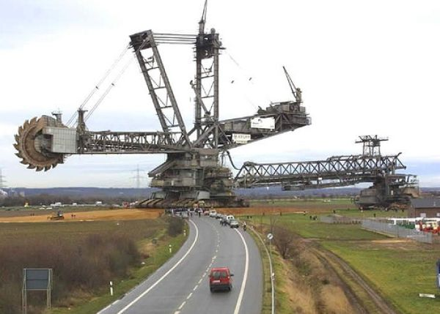
РУДАРСТВО
Рударски техничар

Slide 2
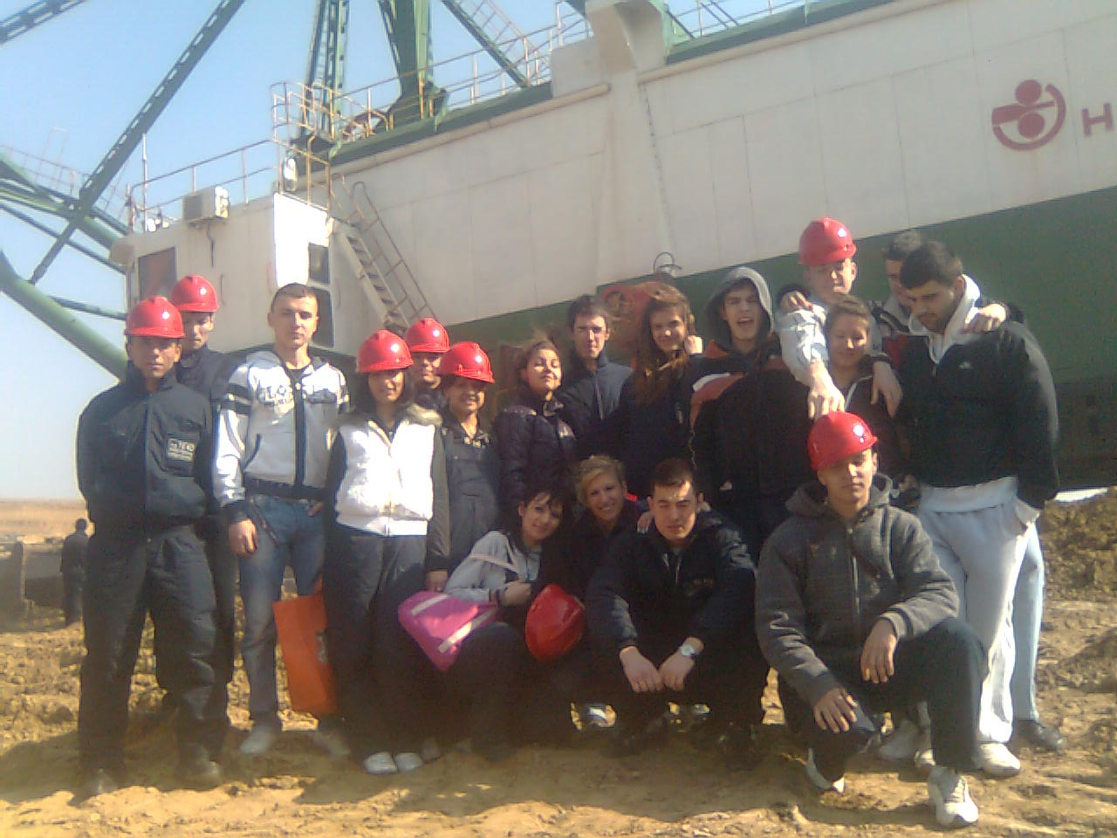
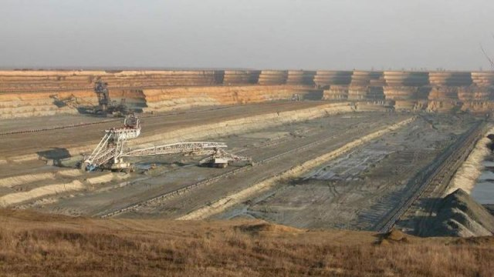
Рударски техничар
Оспособљавање ученика да планира, припрема и врши контролу технолошког процеса на појединим радилиштима и деловима подземне и површинске експлоатације.

Slide 3
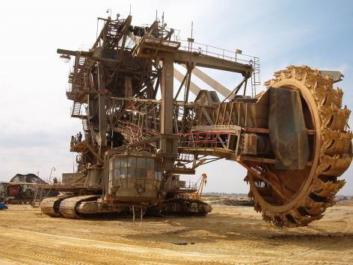
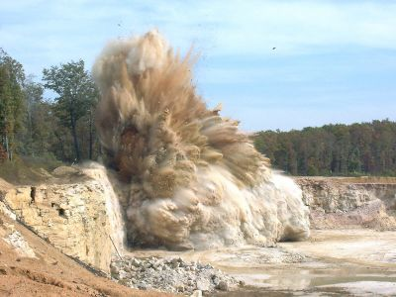
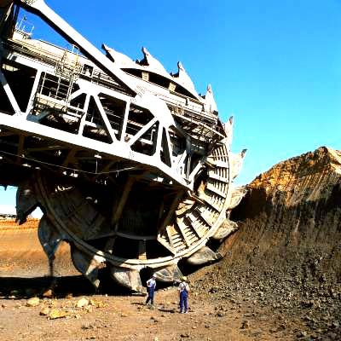
Рударски техничар
Велика могућност запошљавања на површинском копу „Дрмно“, као и у предузећима која се баве експлоатацијом украсног камена јер се у току школовања ученици обучавају правилном руковању експлозивима и наменском минирању.

Slide 4
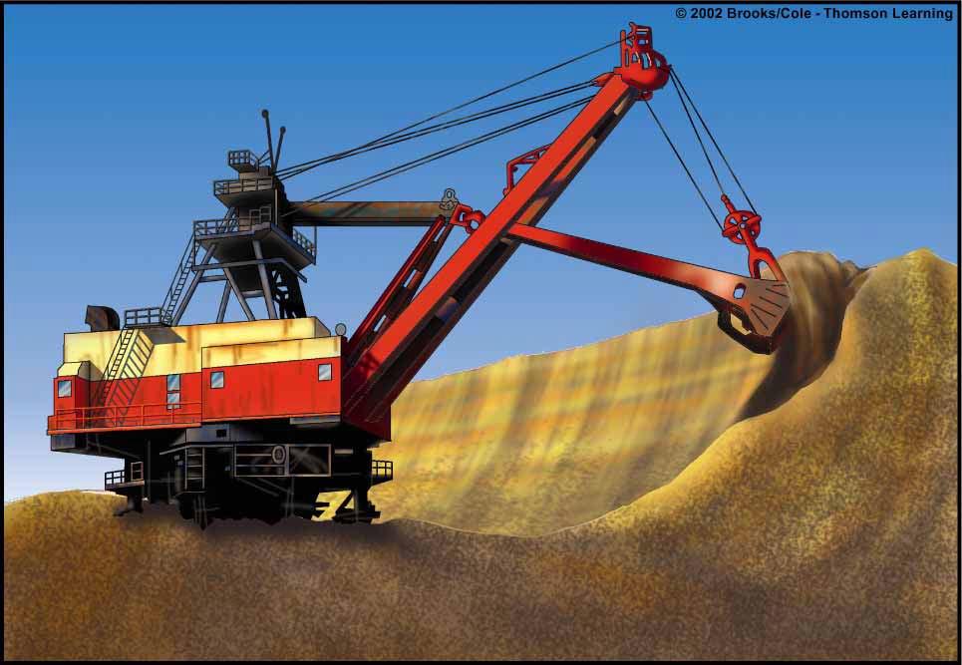
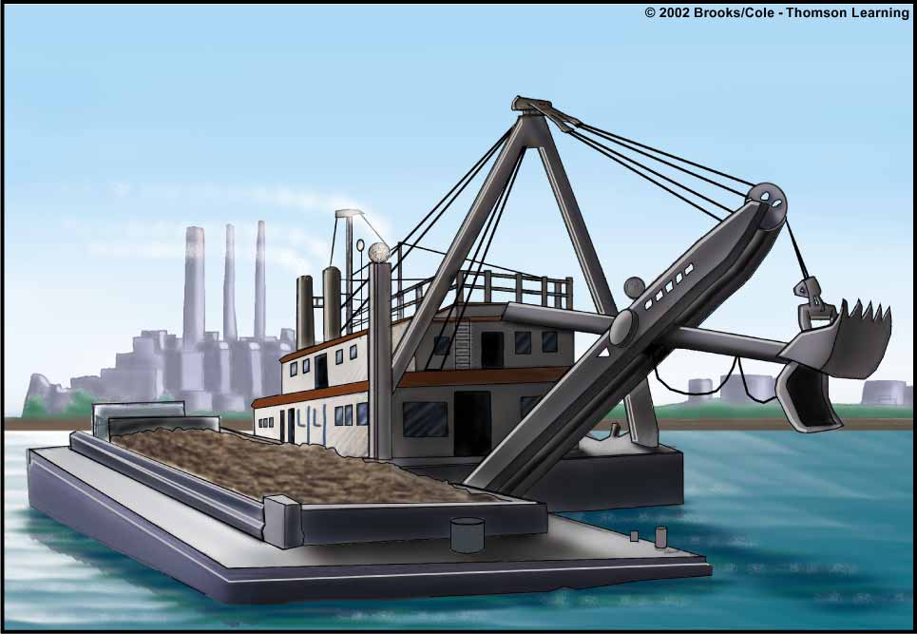
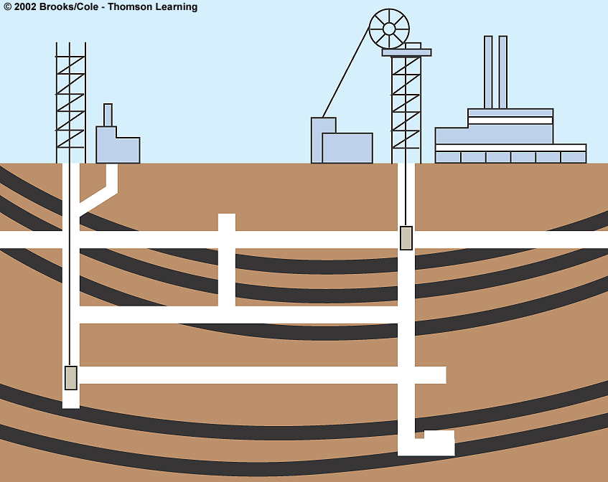
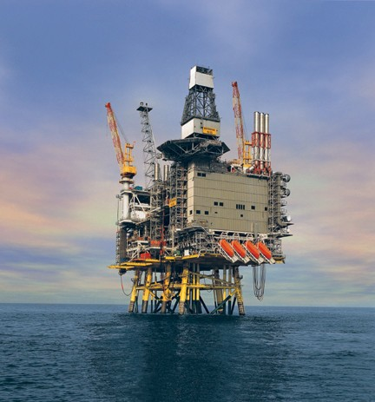
Површинска експлоатација
Подводна експлоатација
Подземна експлоатација
Експлоатација нафте и гаса

Slide 5
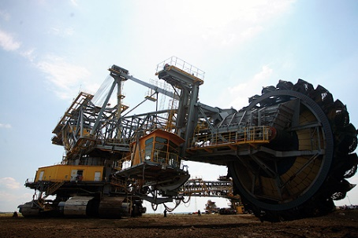
Рударски техничар
Ученици се у току четворогодишњег школовања на овом смеру, могу определити за:
Рударског техничара за површинску и подземну експлоатацију или
Рударског техничара за припрему минералних сировина.

